Slide 1
Predict Overall of Players
AI 02 윤홍인

Slide 2
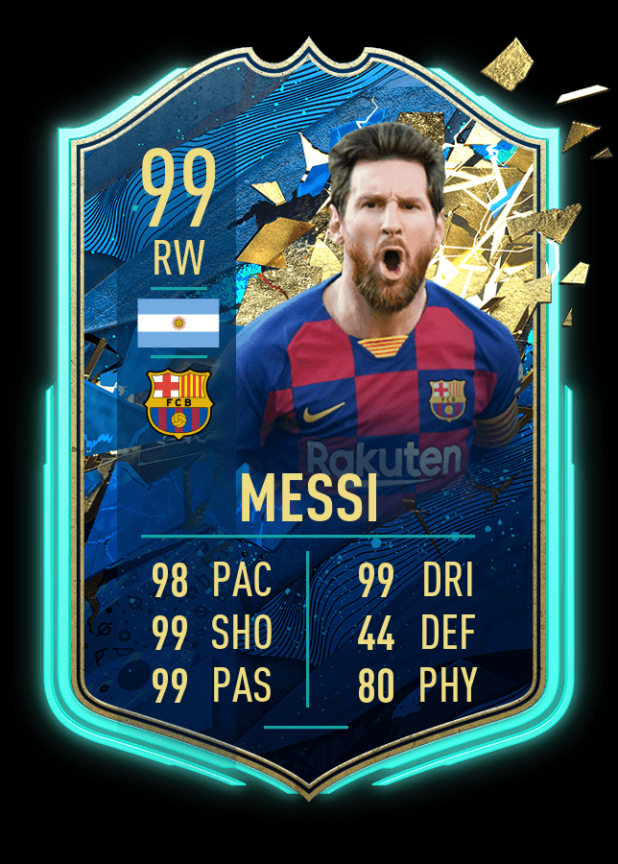
최고의 선수 고르기
Overall: 선수의 전체 능력치를 보여주는 수치
아래 6개의 개별 능력치와 overall이 게임 내에서 보여주는 선수의 능력치
https://www.ea.com/ko-kr/games/fifa/fifa-20/ultimate-team/team-of-the-season-so-far/ultimate

Slide 3
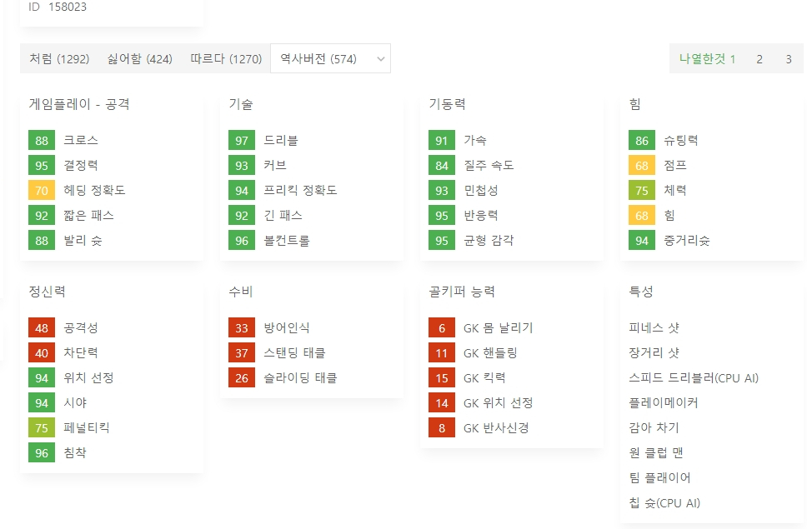
최고의 선수 고르기
그 외에도 다양한 지표가 있지만 게임 내에서는 볼 수 없고 외부 사이트를 참고
항상 최선의 선수를 선택할 수 없다
Sofifa.com

Slide 4
Preprocessing
GK 제외
포지션 SUB/NaN : 포지션 능력치 중 가장 높은것 선택
자유 계약 선수 제외
고유값, 선수 사진 등 필요 없는 columns 제외

Slide 5
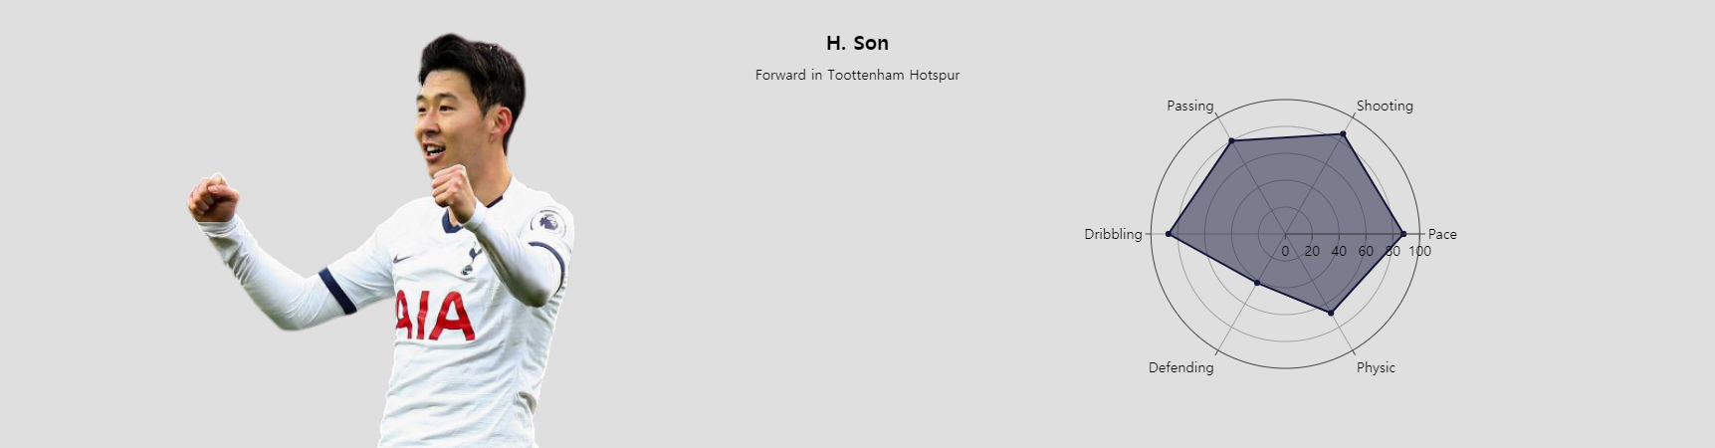
EDA
Overall 87

Slide 6
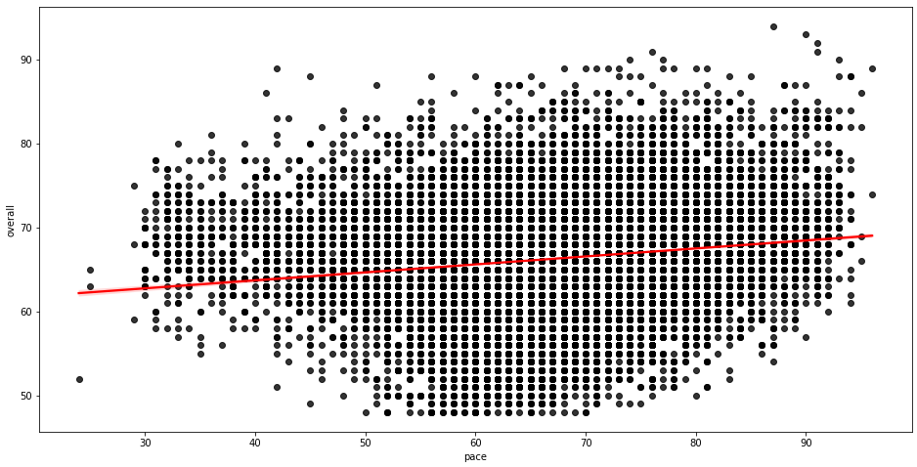
EDA
Overall 87

Slide 7
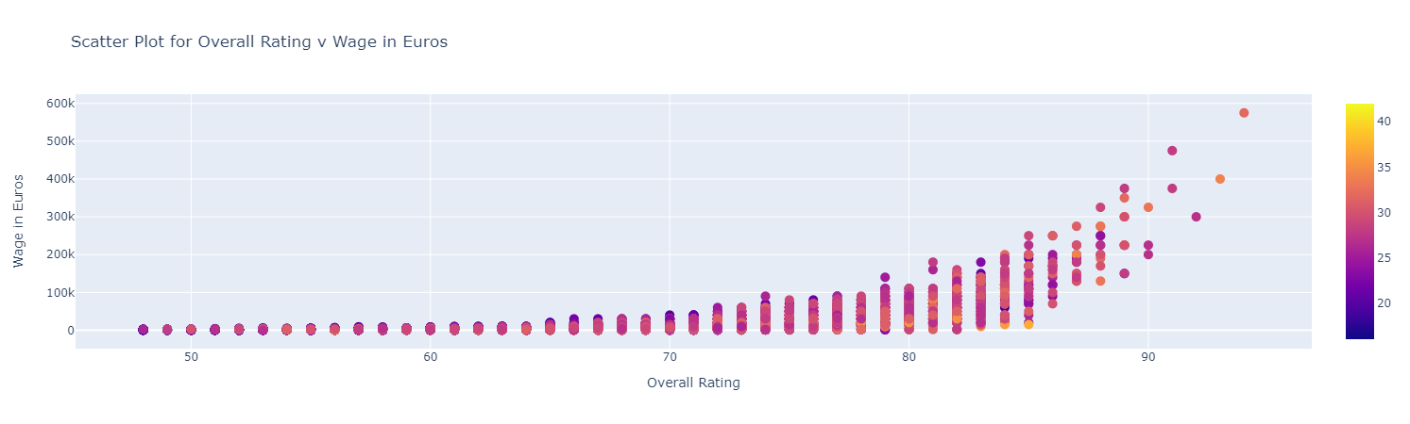
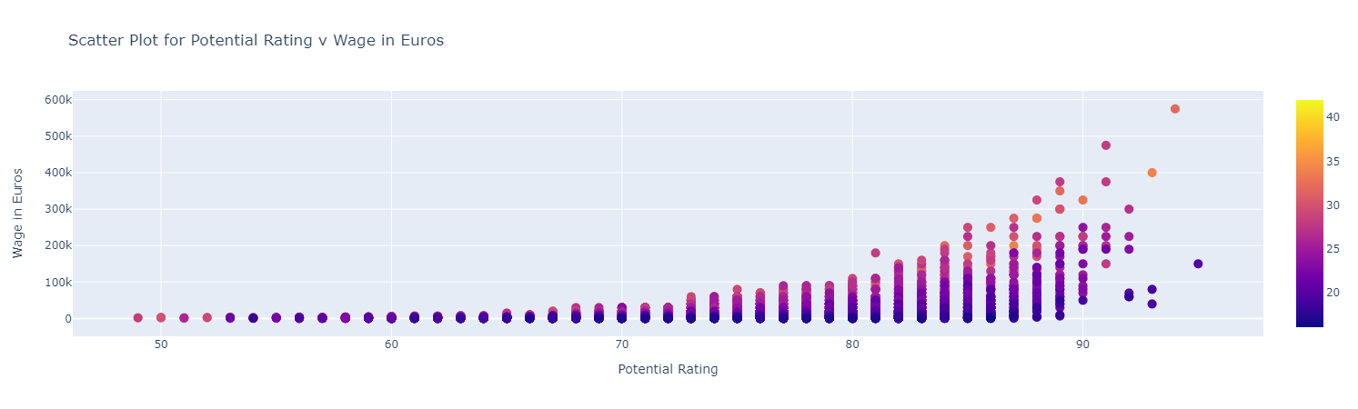
EDA

Slide 8
Model Training
Train : Test = 80 : 20
RMSE
Baseline : 66.25 (mean of training set)
Validation Result
Simple Linear Model | Random Forest | LightGBM | XGBoost
0.673 | 0.386 | 0.358 | 0.315

Slide 9
Result
Best Model : XGBoost
XGBoost 5 Fold Cross Validation
Test set Result : 0.294

Slide 10
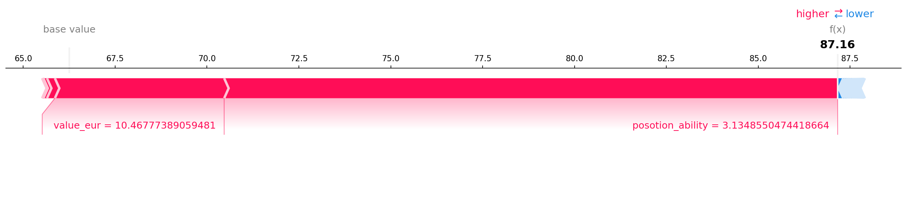
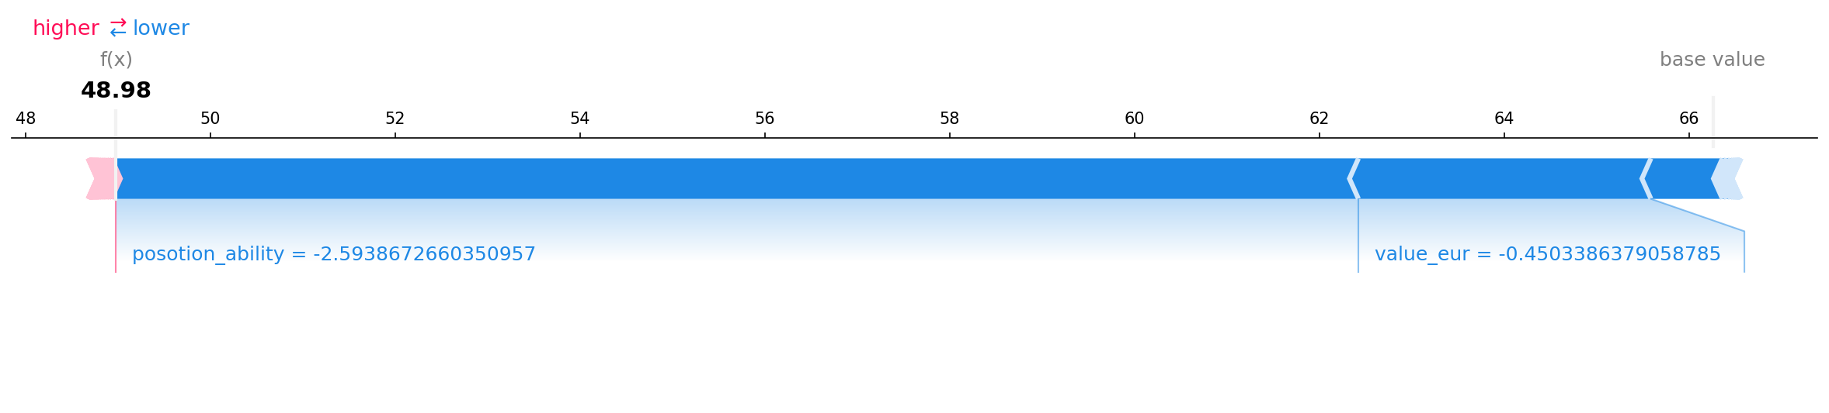
Result

Slide 11
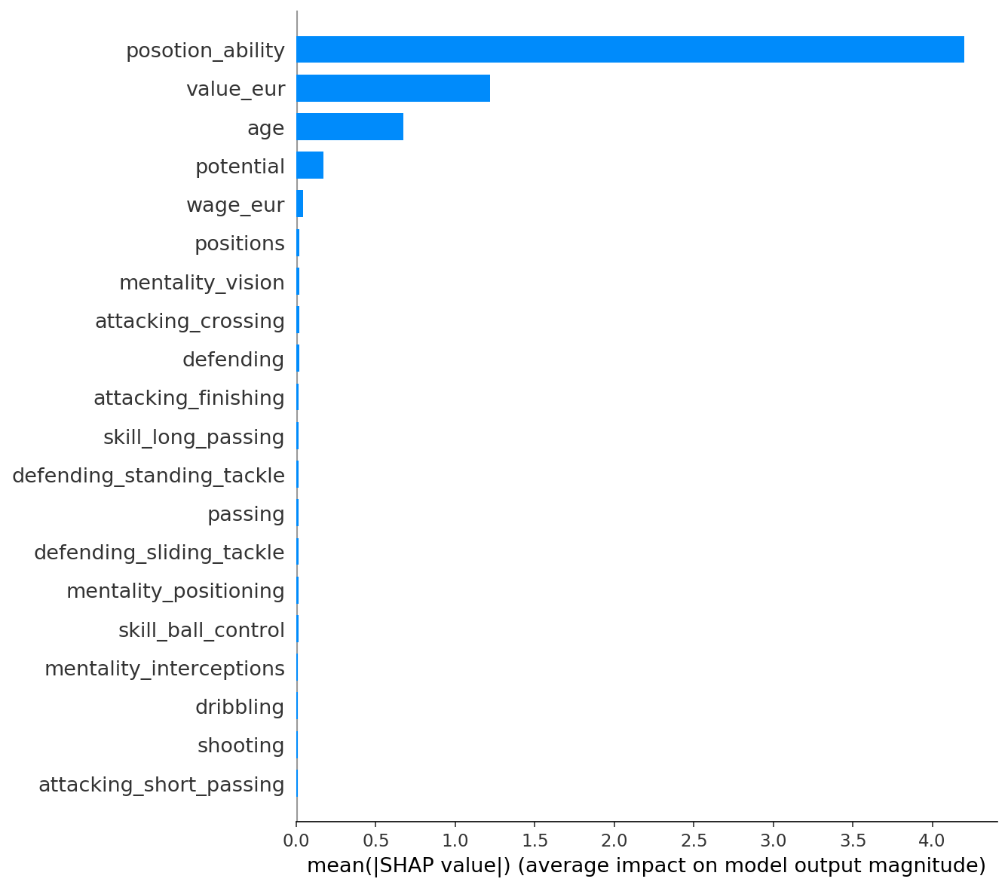
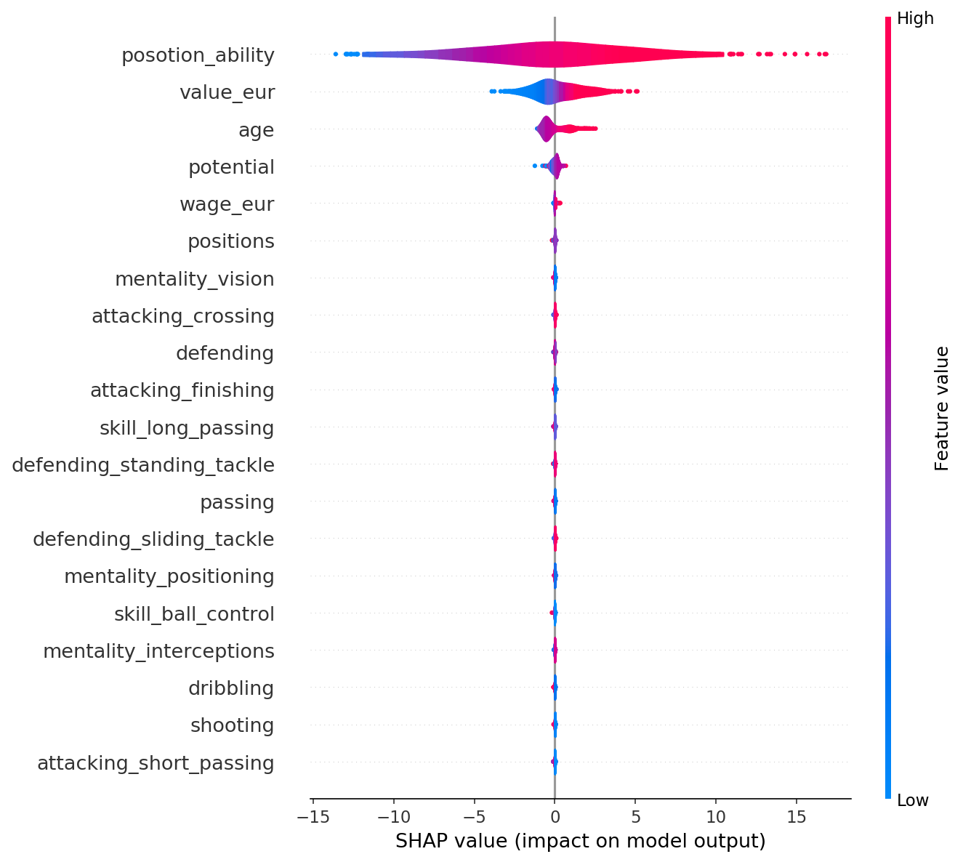
Result

Slide 12
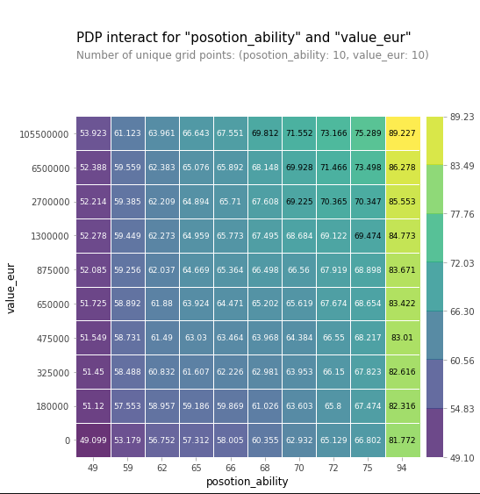
Result
선수의 주 포지션 능력치 (position_ability)와 선수의 가격(valeu_eur)이 가장 큰 영향력이 있다
Wage: 2,587,177 / pos_ab: 67.29
두 feature가 모두 평균 이상이면 overall 역시 평균 이상이다

Slide 13
Conclusion
좋은 팀을 꾸리기 위해서는 position_ability가 높은 선수들을 골라야 함
하지만 대부분 position_ability가 높으면 가격이 비싸다
(두 feature의 상관 계수 0.662292)
추후 적은 지출로 가장 좋은 선수단을 꾸리기 위한 지표를 찾아보는 것이 좋을 것 같다

